Slide 1


Les ODD, un outil de coopération internationale

Slide 2

Auvergne-Rhône-Alpes entreprises
Notes:
Chiffres à jour au 17/02 (CJJ)

Slide 3




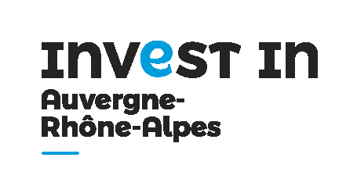
Nos métiers

Slide 4

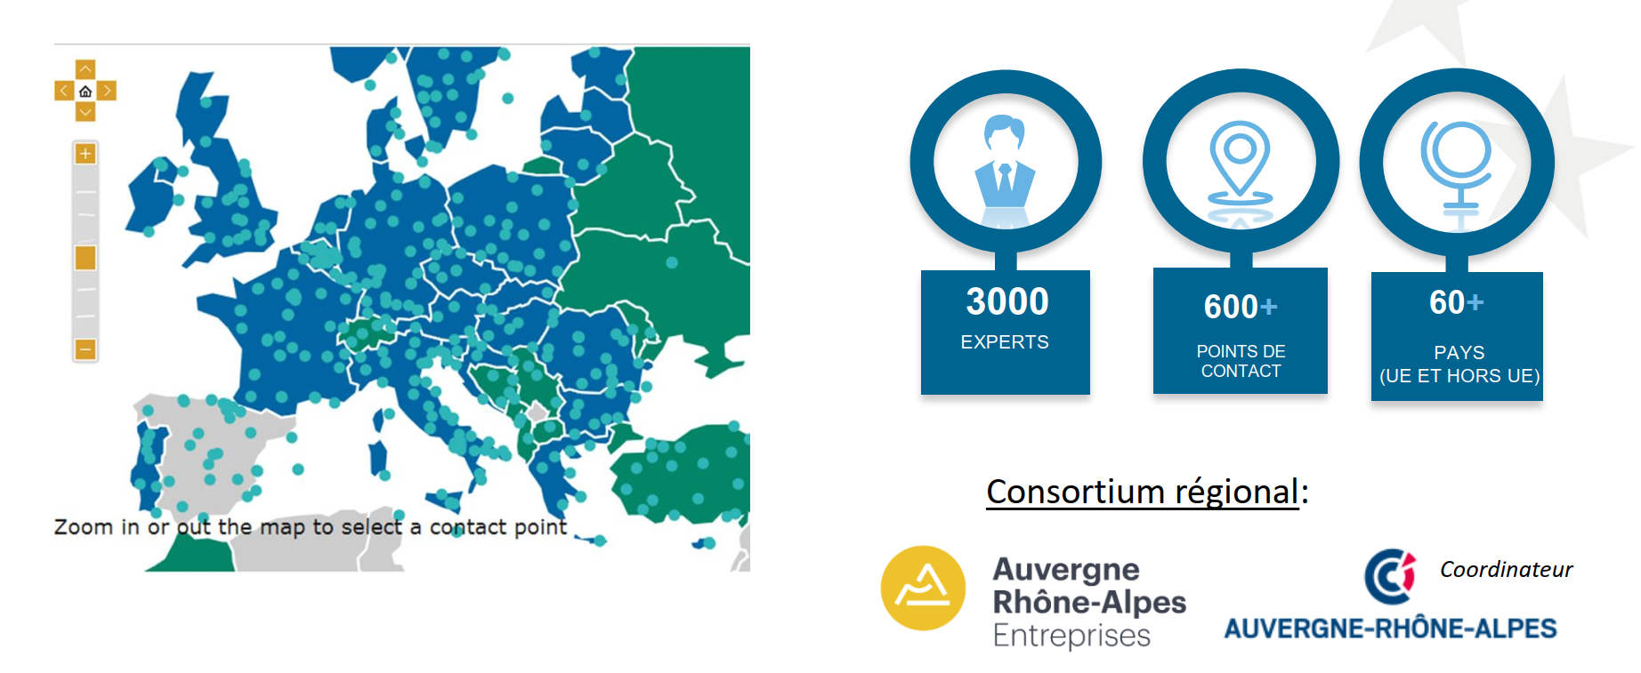
Enterprise Europe Network
Réseau de soutien à l’innovation et l’internationalisation des entreprises

Slide 5
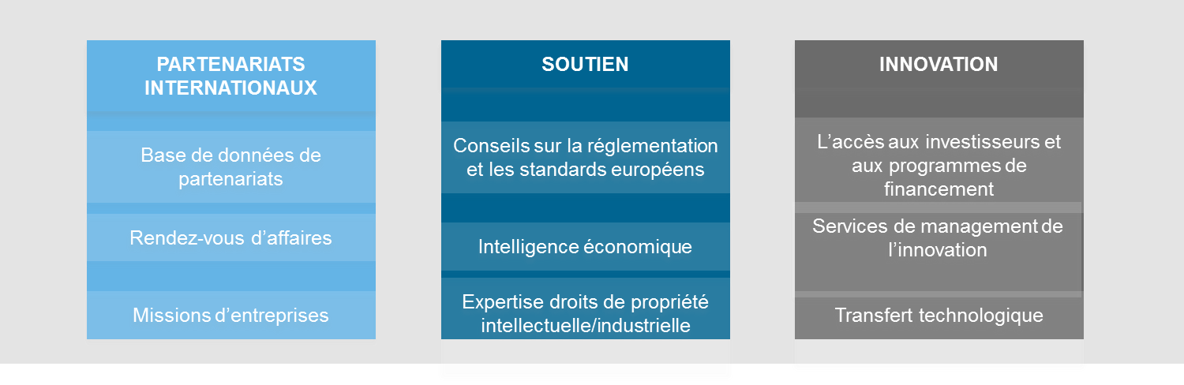
Enterprise Europe Network
Une large palette de services mise à disposition des
PME et start-ups ambitieuses :

Slide 6
Exemple de profil
Une entreprise autrichienne propose des solutions dans les champs de la recherche stratégique, l’innovation, la croissance, l’ingénierie, et la construction d’usines clés en main. L’accent est mis sur les solutions de technologie vertes pour améliorer la chaine de valeur des déchets et de matières premières. Le but est de recycler et de valoriser les flux de déchets non utilisés dans la production de biomasse et d’aliments, et de l’équarissage. Des partenaires sont recherchés pour des accords de licence, de la coopération technique, des accords commerciaux et éventuellement de la recherche coopérative.

Slide 7
Exemple de recherche de partenariat
Appel à projets Japan Globalstar
Appel à projet de recherche et développement pour un produit innovant à fort potentiel de marché. Secteurs concernés :
Energies renouvelables
Environnement et science de la vie
IoT, électronique et technologies de l’information
Industrie du futur (robots, IA)
Technologie de fabrication avancée (fabrication additive)
Matériaux innovants
Participants plateforme :
Entreprises
Centres de RetD
Universités
Associations
Institutions
Réseau EEN : création d’une plateforme de mise en relation multi organisations

Slide 8
Missions collective d’entreprises sur un pays prioritaire : Japon et Côte d’Ivoire
Implication de divers acteurs de l’international en Région
Implication d’acteurs dans le pays
Mises en relation, rdv BtoB
Approfondissement de coopération économique régionale

